Slide 1


Xem video sau và nêu cảm nhận của em.

Slide 2
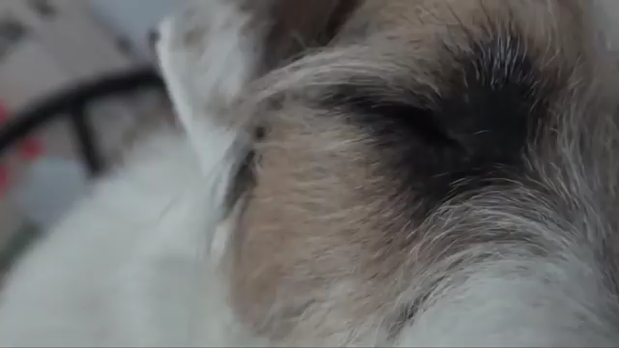

Slide 3

Tiết 111: NÓI VÀ NGHE: TRÌNH BÀY Ý KIẾN VỀ MỘT HIỆN TƯỢNG TRONG ĐỜI SỐNG

Slide 4

Nhiều người cho rằng nên có các con vật nuôi trong nhà. Em có ý kiến gì về vấn đề này?

Slide 5
TRƯỚC KHI NÓI

Slide 6


Chuẩn bị bài nói và các bước tiến hành
01
Lựa chọn đề tài, nội dung nói
02
Tìm ý, lập ý cho bài nói
03
Chỉnh sửa bài nói
04
Tập luyện

Slide 7
TRÌNH BÀY NÓI

Slide 8



Yêu cầu nói
Nói đúng mục đích (bàn luận về ý kiến: Nên có các con vật nuôi trong nhà)
Nội dung nói có mở đầu, có kết thúc hợp lí.
Nói to, rõ ràng, truyền cảm. Điệu bộ, cử chỉ, nét mặt, ánh mắt…phù hợp

Slide 9
TRAO ĐỔI VỀ BÀI NÓI

Slide 10
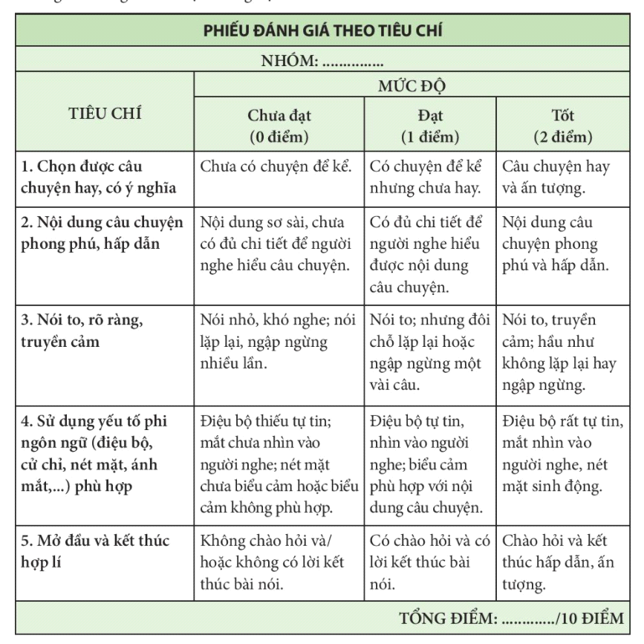

Slide 11
Luyện tập
Tình huống: “Em rất thích nuôi chó con, nhưng bố em không đồng ý; vậy em hãy đưa ra những lí lẽ, dẫn chứng thuyết phục bố em thay đổi ý kiến để đồng ý cho em nuôi chó con”

Slide 12



Hướng dẫn tự học
Tự rèn thêm kĩ năng nói.
Chuẩn bị cho bài viết
về 1 hiện tượng đời sống

